Slide 1
useId

Slide 2
Ví dụ
function App() {
return (
<div style={{ padding: 20 }}>
<Input text={"First Name"} />
<Input text={"Last Name"} />
</div>
);
}
function Input({ text }) {
return (
<>
<label htmlFor="inputTxt">{text}:</label>
<input type="text" id="inputTxt" />
</>
);
}

Slide 3
Ví dụ
Với ví dụ trên thì ta bị trùng id khi sử dụng 2 lần component Input
Cho nên khi click vào label thứ 2, nó sẽ focus vào input thứ nhất

Slide 4
useID là gì?
useId là React Hook để tạo các ID duy nhất có thể được chuyển đến các attributes.
Cú pháp: const id = useId()
useId trả về một chuỗi ID duy nhất trong mỗi lần gọi component.

Slide 5
Ví dụ
function App() {
return (
<div style={{ padding: 20 }}>
<Input text={"First Name"} />
<Input text={"Last Name"} />
</div>
);
}
import { useId } from "react";
function Input({ text }) {
const id = useId();
return (
<>
<label htmlFor={id}>{text}: </label>
<input type="text" id={id} />
</>
);
}

Slide 6
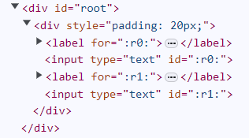
Ví dụ
Id được gen ra dạng :r0:, :r1:, ...

Slide 7
identifierPrefix là gì?
Khi ta sử dụng useId thì nó sẽ gen ra các id dạng :r0:, :r1:, ...
Nếu muốn thêm tiền tố cho các id thì ta sử dụng identifierPrefix khi createRoot
const root = ReactDOM.createRoot(document.getElementById("root"), {
identifierPrefix: "text-",
});

Slide 8
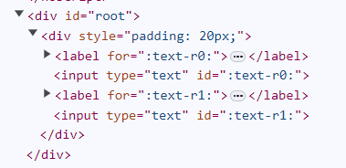
identifierPrefix là gì?
Id được gen ra dạng :text-r0:, :text-r1:, ...

